Slide 1
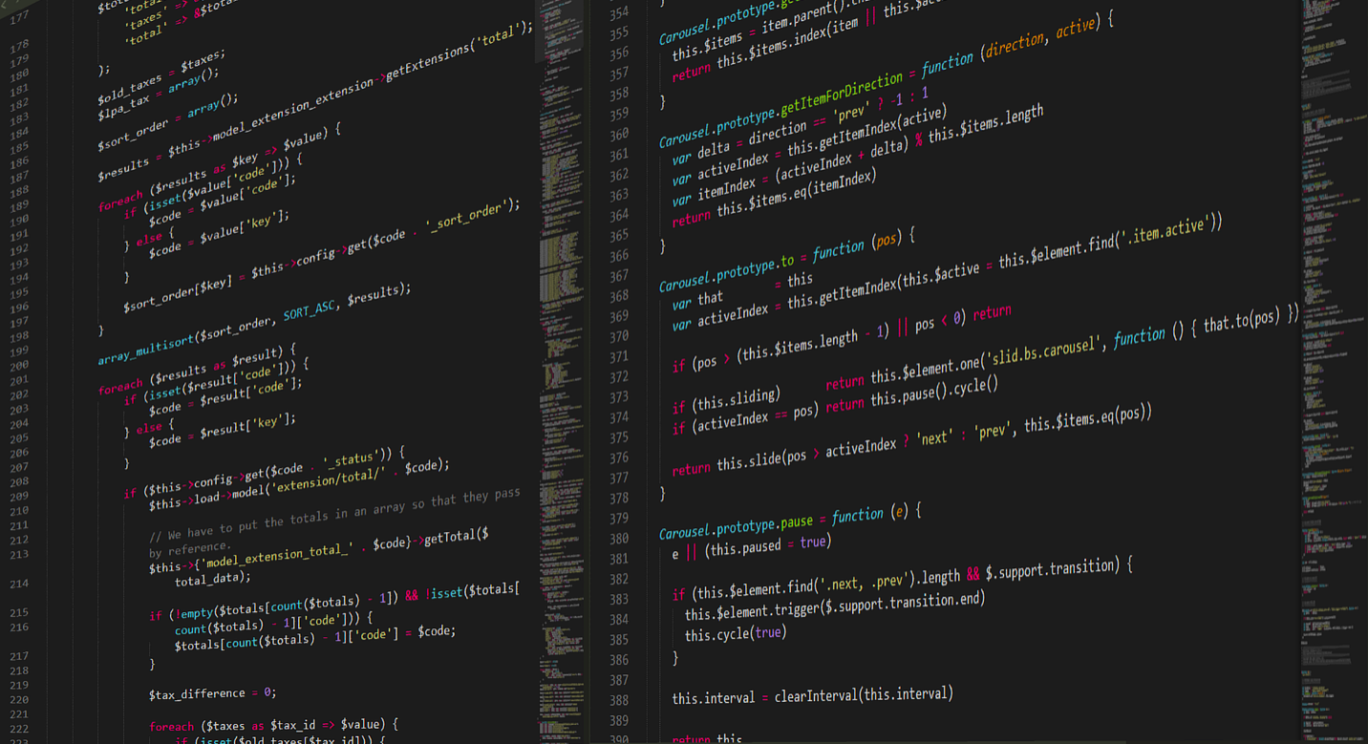
Java: orientación a objetos y métodos estáticos
PROGRAMACIÓN, 1º DAM
Dr. Jorge Juan Muñoz Morera

Slide 2

Orientación a objetos
Hasta el momento hemos visto tipos de datos primitivos, como por ejemplo...

Slide 3
Orientación a objetos
Imaginemos que queremos crear un juego de rol. ¿Qué variables necesitaríamos para modelar un personaje?

Slide 4
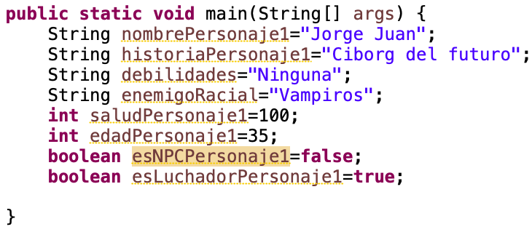

Orientación a objetos

Slide 5
Orientación a objetos
¿Qué ocurriría si necesitamos modelar 200 personajes?

Slide 6

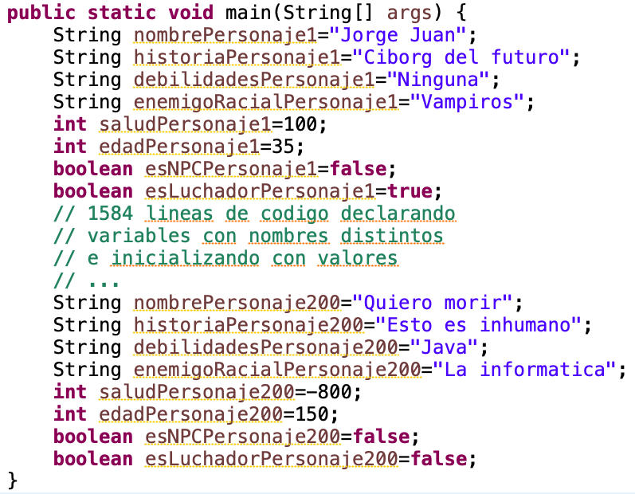

Slide 7
Orientación a objetos
Se hace necesario un nuevo tipo de datos que permita:
Contener datos de diverso tipo a la vez.
Inicializarlos de manera sencilla.
Realizar operaciones sobre esos datos.

Slide 8
¿Qué es una clase?
Es un nuevo tipo de datos, que nos va a permitir definir datos agregados de tipo primitivo o compuesto (otras clases), inicializarlos de forma sencilla, y realizar operaciones sobre ellos de forma automática.
Usaremos las clases para modelar entidades del mundo real, y crearemos instancias de esas clases para trabajar con variables de este nuevo tipo de datos.

Slide 9

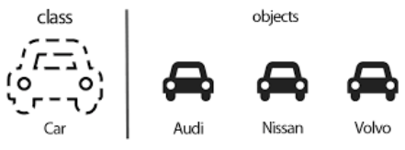
Ejemplo: tipo entero vs clase coche
Tipo
entero
Variables
6 -37 150

Slide 10
Ejemplo: tipo entero vs clase coche
Tipo
entero
Variables
6 -37 150
Instancias de la clase Coche

Slide 11
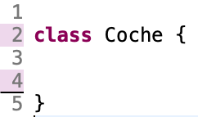
¿Cómo definimos una clase?
Con la palabra reservada class.
Por lo general, el nombre de la clase debe coincidir con el nombre del fichero java.
Comienza cada palabra de su nombre por mayúscula.

Slide 12
¿Cómo empezamos a ejecutar código?
Todo programa ejecutable necesita un método o función principal, denominado main.
Esto es así en cualquier lenguaje de programación.
Es el punto de entrada de la aplicación, contiene el código principal y podemos pasarle argumentos.
En Java tenemos el método estático main.

Slide 13

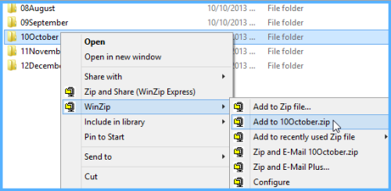
Ejemplo de cómo se ejecuta un programa

Slide 14
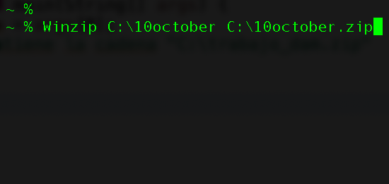
Ejemplo de cómo se ejecuta un programa
Nombre de aplicación
Argumento nº 1
Argumento nº 2

Slide 15
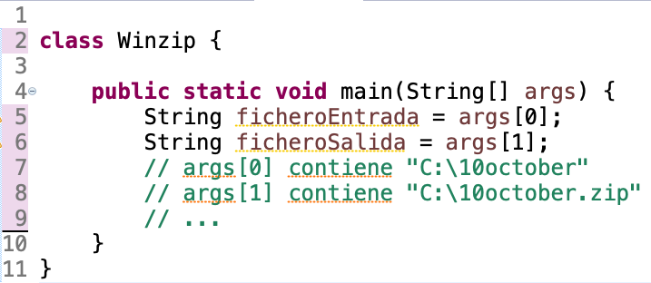
Ejemplo de cómo se ejecuta un programa

Slide 16
¿Qué es un método estático?
Es un bloque de codigo que tiene un nombre determinado, y que podemos invocar utilizando ese nombre.
Al llamarlo, el control pasa a dicho bloque, que ejecuta las instrucciones que tiene dentro.
Al terminar de ejecutar instrucciones, devuelve el control a la línea donde se le llamó.
Puede recibir argumentos de todo tipo, y puede también devolver un valor de cualquier tipo (pero sólo uno).

Slide 17
El método estático más popular - main

Slide 18
¿Cómo se crea un método estático?
Lista con los argumentos que reciba, separados por comas. En blanco si no recibe nada
void si no devuelve nada, o el tipo que se devuelva
En caso de devolver algo, return expresion_de_tipo_devuelto;

Slide 19
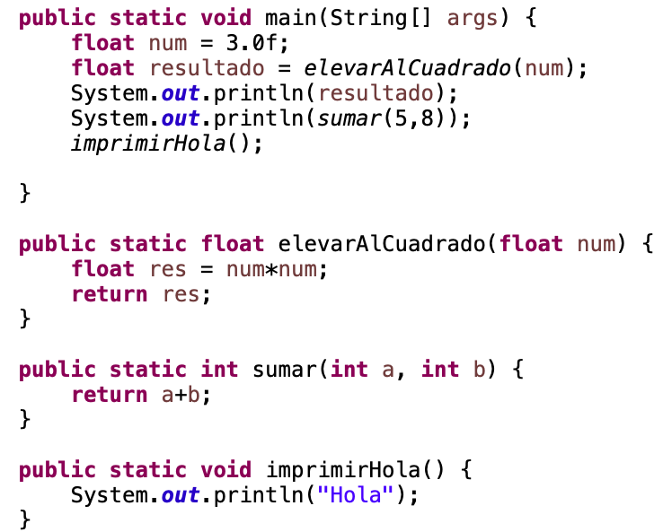
¿Cómo se crea un método estático?

